Slide 1

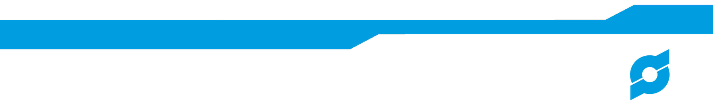
Kurzpräsentation
ELS
Superior Clamping and Gripping

Slide 2
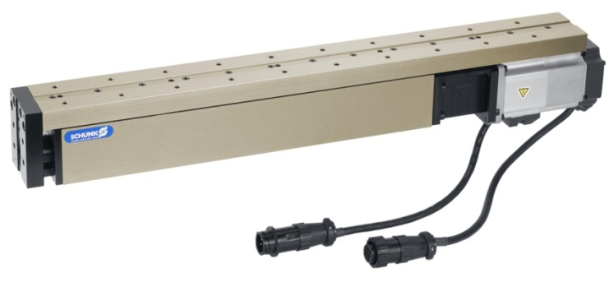
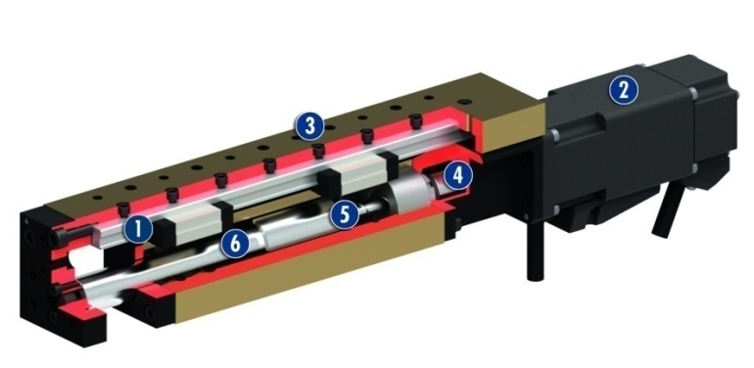
ELS
#1: Kompakte Auslegerachse mit Spindelantrieb
Produktmerkmale:
Voll integriert in den Montagebaukasten
Auf Basis der ELM Module der Modularen Montageautomation
Profilschienenführung
Kompakte Bauweise
Aus dem Standard kombinierbar mit pneumatischen Linearmodulen und/oder Linearmotoren
Angetrieben über Fremdmotor. Standard: BoschRexroth MSM, Wahlweise auch weitere Antriebe
Teleskopartiges ausfahren des Schlittens dadurch geringer Platzbedarf

Slide 3
ELS
#1: Kompakte Auslegerachse mit Spindelantrieb
Kundenmehrwert / Verkaufsargumentation
Motor steht immer fest, nur Schlitten bewegt sich. Geringere bewegte Masse (im Vergleich zu konventionellen Spindelachsen z.B. HSB) → Kleinere Antriebe können eingesetzt werden
Keine Nutensteine sondern Gewinde und Zentrierbohrungen zur Befestigung. Dadurch einfachere Montage und einfache Ausrichtung der Achse bzw. des Greifers → Zeitersparnis

Slide 4
ELS
#1: Kompakte Auslegerachse mit Spindelantrieb
  Technische Basisfunktionen:
  Baugrößen: 23, 37
  Hübe: max. 260 mm
  Wiederholgenauigkeit: ± 0,01 mm
  Max. Geschwindigkeit: 1 m/s
  Max. Beschleunigung: 25 m/s²
  Max. Vorschubkraft: 200 N
  Komplementärprodukte:
  LM
  KLM
  CLM
  ELM
  HSB Beta
  HSB Delta
Profilschienenführung
Antrieb
Baukastenlochbild
Motorflansch
Spindelantrieb
Abdeckrohr

Slide 5

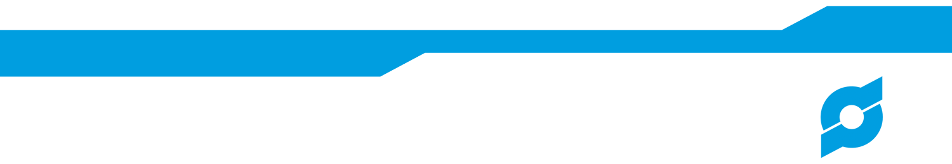


Jens Lehmann, deutsche Torwartlegende,
seit 2012 Markenbotschafter von SCHUNK
www.schunk.com

